Slide 1
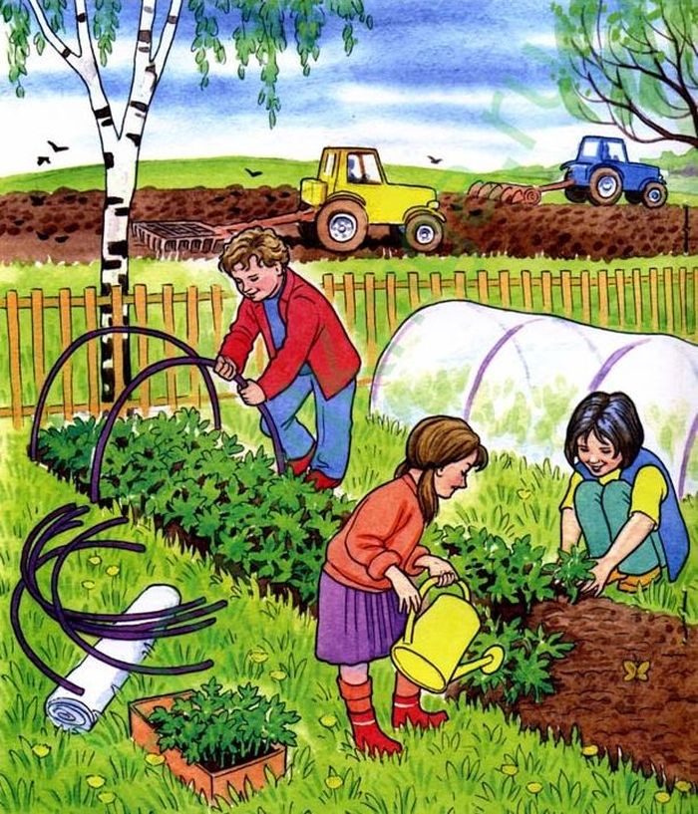
Тема занятия:
«Труд людей весной»

Slide 2
Цель: уточнить знания детей о труде людей весной.
Задачи:
Образовательная – уточнить и активизировать знания детей о весенних изменениях в природе; закрепить названия весенних месяцев; расширять словарный запас детей по теме.
Развивающая – развивать мышление детей, их внимание и память, речь и мелкую моторику рук.
Воспитательная – воспитывать у детей уважение к труду взрослых, желание помогать им.

Slide 3
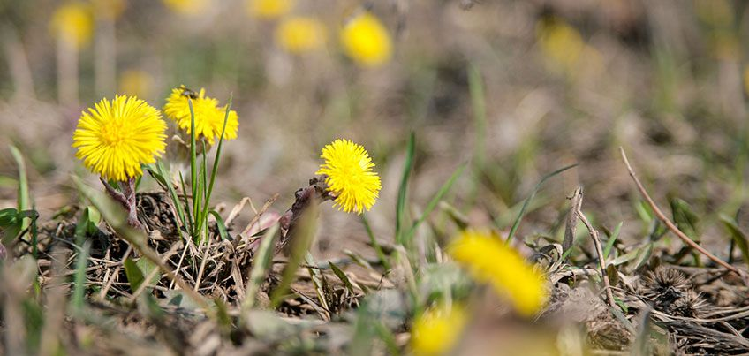
Наступила весна. Растаял снег. Почва прогрелась. На полях и в огородах у людей появилось много работы. Люди на дачах высаживают рассаду.
Весна - самое горячее время года для земледельцев. В народе говорят: "Если весну проспал, зимой голодать будешь".

Slide 4
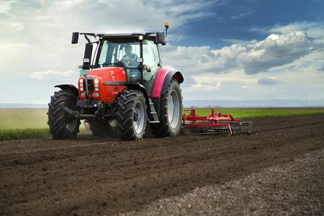
Поля засевают хлебными растениями. Это пшеница, ячмень, овёс, рожь, рис и кукуруза.

Slide 5
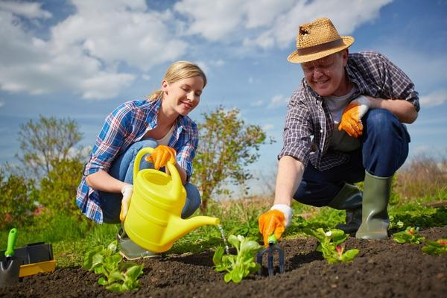
Много забот у людей весной. Надо прорастить семена, подготовить грядки, посадить картошку, лук, посеять укроп, петрушку, морковь, свёклу.

Slide 6
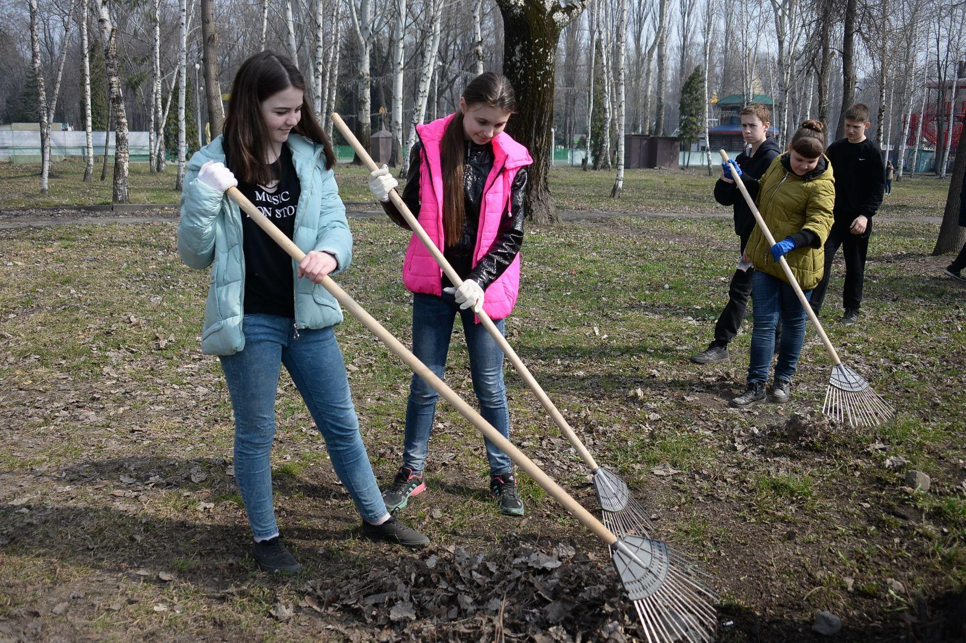
В парках, садах, скверах и огородах, около домов люди граблями сгребают прошлогодние листья, ветки, мусор.

Slide 7
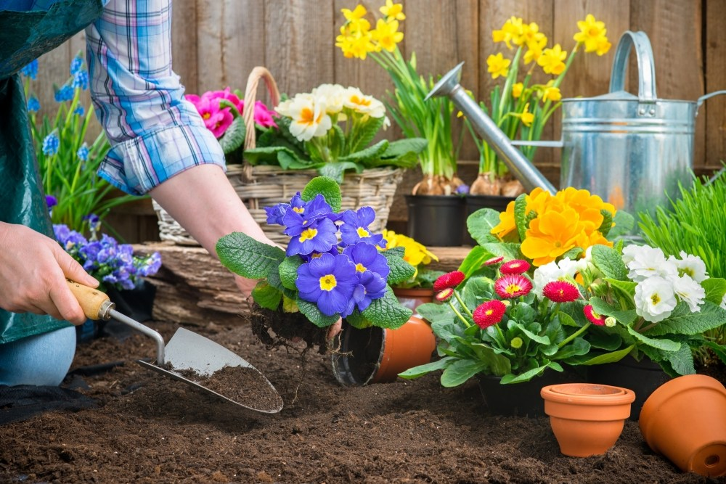
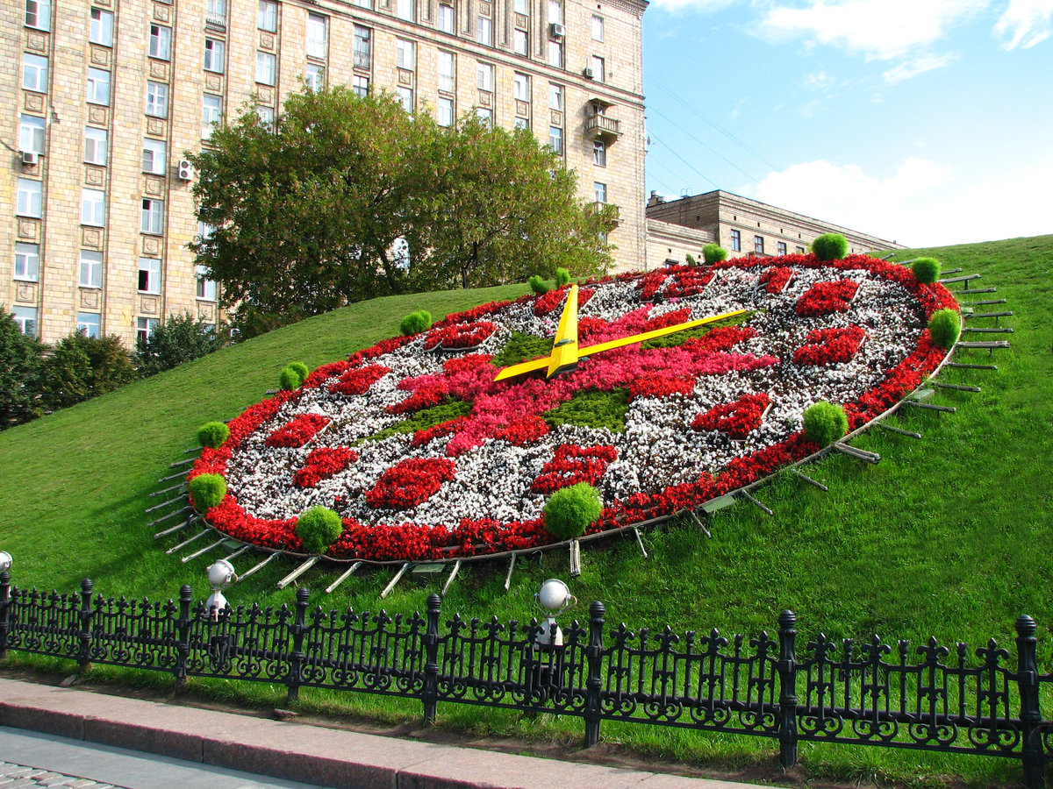
На клумбы высаживают цветы. Вырастая цветы, украшают своей красотой улицы городов.

Slide 8
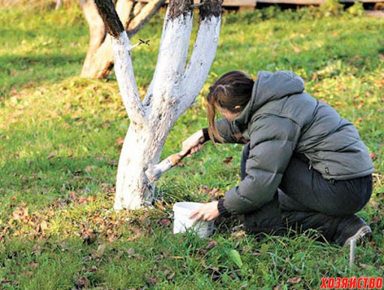
Подрезают деревья, кустарники, нижнюю часть стволов деревьев белят известью.

Slide 9
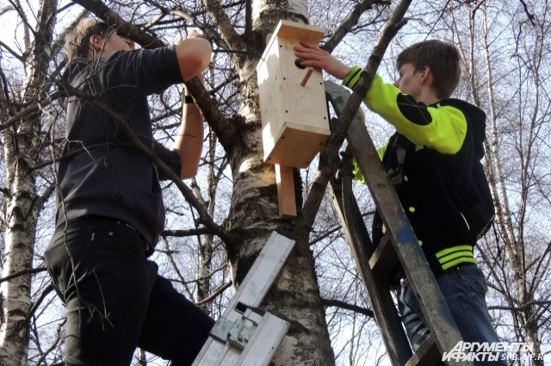
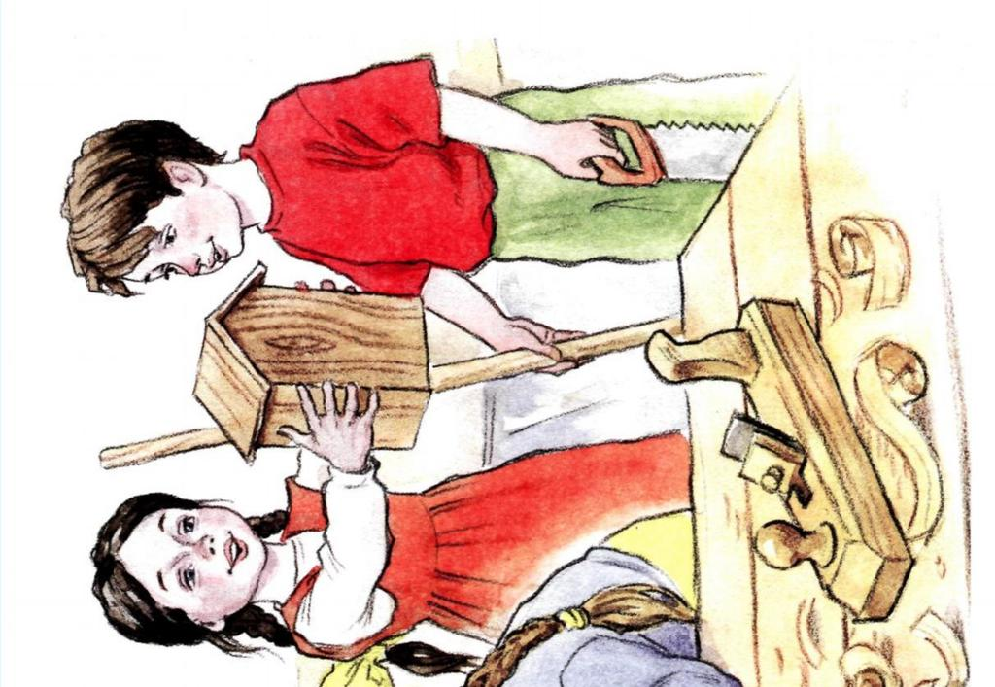
Дети вместе со взрослыми делают скворечники и развешивают их в парках. скверах, во двора

Slide 10
«Один – много»
Перекопанная грядка - перекопанные грядки.
Вспаханное поле -
Посаженное дерево -
Подготовленная теплица -
Игра

Slide 11
Назови ласково:
Сад –
Огород –
Грядка –
Клумба –
Дерево –

Slide 12
« И я буду»
Мама моет , и я буду мыть.
Брат копает, и я буду копать.
Папа пилит, и я буду пилить.
Галя поливает, и я …
Витя убирает, и я…
Надя гребёт, и я…
Вова рубит, и я…
Бабушка сажает, и я …
Таня сеет, и я …
Ваня белит, и я…
Павел обрезает, и я…

Slide 13


